Slide 1
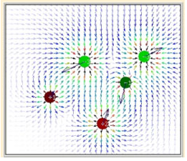
CAPÍTULO III
FÍSICA 11˚ UN ENFOQUE PRÁCTICO
CAMPO ELÉCTRICO Y POTENCIAL ELÉCTRICO

Slide 2
Campo eléctrico
Espacio físico que rodea una carga, donde se hace sentir la fuerza eléctrica.
Se calcula por medio de la intensidad del campo eléctrico, y es una variable de carácter vectorial.
Se puede saber su límite colocando una carga, de prueba q₂ cerca de la carga por medir el campo, para saber el punto en donde se ejerce fuerza, de atracción o repulsión, sobre ella.

Slide 3
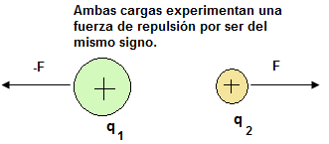
q₁ produce el campo y q₂ es la carga de prueba

Slide 4
Explicación
Si F es la fuerza eléctrica entre dos cargas q₁ y q₂, sea E el campo eléctrico de la carga q_{1,} mientras que q₂ correspondería a la carga de prueba.
La fuerza que la carga q₂ experimenta, se puede describir como la interacción entre esa carga y el campo eléctrico que crea q_{1.}

Slide 5
Cálculo del campo eléctrico
E= intensidad del campo eléctrico (N/C)
F = Magnitud de la fuerza eléctrica entre la carga a la que se quiere calcular el campo eléctrico y la carga de prueba q₁ (N)
q₁ = Carga a la que se desea calcular el campo eléctrico (C)
q₂ = Carga de prueba (C)
k = constante eléctrica: 9 x 10⁹ N.m² / C²
r = distancia a la cual se desea calcular el campo eléctrico. (m)

Slide 6
Dirección del campo eléctrico
El campo eléctrico es un vector, y su dirección se representa, espacialmente, por medio de flechas imaginarias, denominadas líneas de campo eléctrico.
Por convención, estas líneas van en direcciones tal que, el campo eléctrico sale de las cargas positivas y entra en las cargas negativas

Slide 7
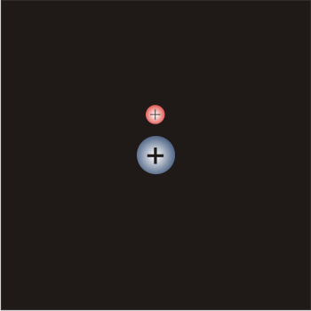
Ilustración carga positiva

Slide 8
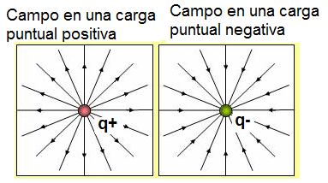
Campos eléctricos para cargas puntuales

Slide 9
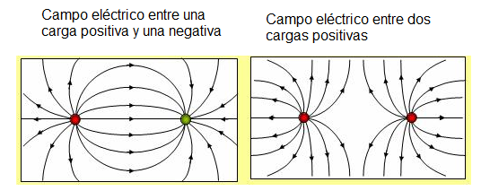
Campos eléctricos entre dos cargas

Slide 10
Semejanzas entre la fuerza eléctrica y el campo eléctrico
Ambos utilizan la constante eléctrica.
Ambos varían inversamente con r²
Ambos son vectores.

Slide 11
Diferencias entres fuerza eléctrica y campo eléctrico
La fuerza se mide en “N” y el campo en N/C.
La fuerza utiliza dos cargas y el campo solamente una carga.
E no se afecta por la presencia de otras cargas y la fuerza sí.

Slide 12
Ejemplo 1:
Calcule la magnitud del campo eléctrico generado por una carga de 2,3 x 10⁻⁹ C, a una distancia de 3 x 10⁻² m.
q₁ = 2,3 x10⁻⁹ C r = 3 x 10⁻² m
k = 9 x 10⁹ N.m² / C²
E = k q
r²
E = 9 x 10⁹ x 2,3 x10⁻⁹
(3 x 10⁻² )²
E = 2,3 x 10⁴ N/C

Slide 13
Ejemplo 2:
Una carga eléctrica q₁ genera un campo eléctrico E, si se coloca otra carga q₂ a una distancia de 3 x 10⁻⁸ m ¿En qué medida afecta el campo eléctrico? Justifique.
R/ El campo generado por q₁ es independiente de la presencia de cualquier otra carga, por lo que no lo afecta.

Slide 14
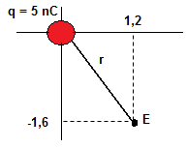
Ejemplo vectorial
Una carga puntual q= 5 nC está situada en el origen. Encuentre el vector de campo eléctrico en el punto de campo x = 1,2 m, y = -1,6 m.

Slide 15
Solución
La siguiente figura indica el punto en donde se desea calcular el campo eléctrico, a una distancia “r”.

Slide 16
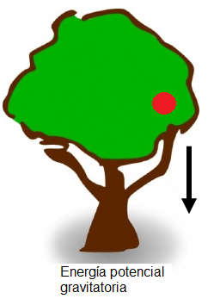
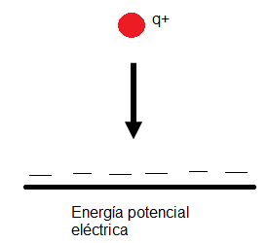
Potencial eléctrico
Considere las siguientes figuras

Slide 17
Energía potencial eléctrica
Es la energía que posee una carga eléctrica, producto de la posición que tiene respecto a otras cargas u objetos cargados en un campo eléctrico definido.
En la figura anterior, si la carga está a cierta distancia de la placa negativa, experimenta energía potencial eléctrica.

Slide 18
Potencial eléctrico y diferencia de potencial
El potencial eléctrico se define como el cociente que resulta al dividir la energía potencial eléctrica, entre la carga, y se mide en voltios.
Se define la diferencia de potencial, como el trabajo realizado para mover la carga de B hasta A, por unidad de carga.

Slide 19
Expresión matemática
donde:
V = diferencia de potencial o voltaje (voltios)
W = trabajo eléctrico (J)
q = carga eléctrica (C)

Slide 20
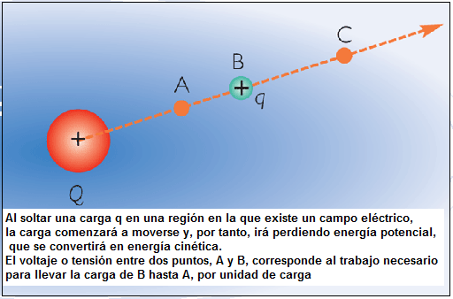
Ilustración

Slide 21
¿Qué significa físicamente un voltaje de 110 V?
110 V = 110 J/C
Se requiere un trabajo eléctrico de 110 J para mover una carga de 1 Coulomb por el sistema.

Slide 22
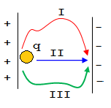
Trabajo eléctrico
Se puede definir como la energía necesaria para mover las cargas eléctricas de un punto a otro de tal forma que contrarreste el movimiento generado por el campo eléctrico.
De acuerdo con la figura el trabajo eléctrico necesario para llevar una carga desde la placa A a la placa B, es independiente, de si se lleva por los caminos I, II y III, ya que la fuerza eléctrica es conservativa.

Slide 23
Puntos y superficies equipotenciales
Estas corresponden a aquellas superficies o puntos que se encuentran sometidas a un mismo potencial.
En una carga puntual, todos los puntos situados a una misma distancia con respecto a la carga son puntos equipotenciales, y los puntos situados a una misma distancia respecto a placas cargadas paralelas

Slide 24
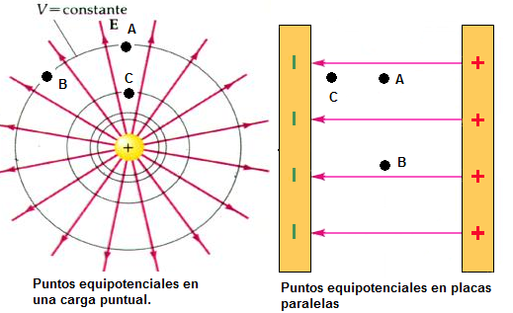
Ilustración

Slide 25
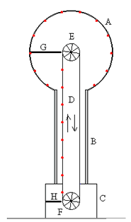
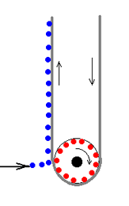
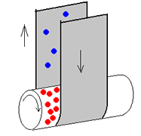
Generador de Van de Graaf
Van de Graaff inventó el generador que lleva su nombre en 1931, con el propósito de producir una diferencia de potencial muy alta.

Slide 26
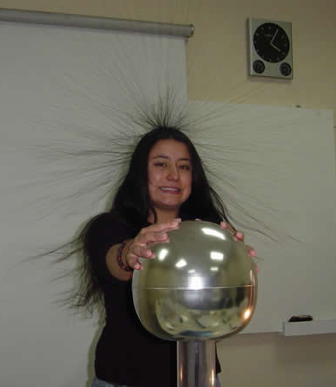
¿qué sucede si se toca un generador de Van de Graaf?
Una persona que toque un generador de Van de Graaff se le ponen los cabellos de punta

Slide 27
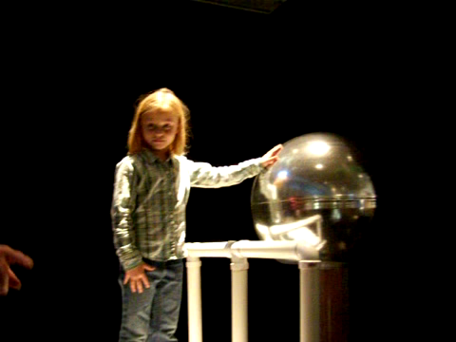
Video

